Slide 1
Zwischenpräsentation Bachelorarbeit
Evaluierung einer serviceorientierten Real-Time-Routing-Architektur
für die parallelisierte Verkehrssimulation MATSim

Slide 2
Gliederung
1. Thema und Idee
2. Forschungsfrage
3. Abgrenzung
4. Aktuelle Architektur/Setup
5. Codeausschnitte
6. Erste Ergebnisse
7. Weiteres Vorgehen

Slide 3
1. Thema und Idee
Parallel-Rust-Qsim leidet an Blockierung durch internes Routing -> Skalierung flacht ab
Idee: Auslagerung des Routings als Microservice und Routingrequest mit Vorlauf
Router in Java-MATSim kapseln und als gRPC-Service bereitstellen

Slide 4
2. Forschungsfrage
Zentrale Forschungsfrage:
Wie wirken sich unterschiedliche Parameter und gRPC-Kommunikation auf die Zeit aus, die ein Durchlauf der Parallel-Rust-Qsim mit Routing-Microservice benötigt?
-> Untersuchte Größe: Zeit
-> Allgemein: Overhead durch Microservice

Slide 5
2. Forschungsfrage
Teilfrage: Kommunikation
Art der Kommunikation (Unary, Streaming)
Batching
Übertragung von Ids als String vs Int
Ggf. Behandlung von verlorenen Events und Routinganfragen
Ablauf der Übertragung

Slide 6
2. Forschungsfrage
Teilfrage: Architektur
Datenstrukturen
Caching/Preprocessing
Routing Service isoliert
Updating Service isoliert

Slide 7
2. Forschungsfrage
Teilfrage: Einfluss von Parametern
Batching
Batchgröße
Frequenz der Übertragung
Planning Horizon
Multithreading
Anzahl der Threads

Slide 8
3. Abgrenzung
Beschränkung auf:
Zeit/Geschwindigkeit
Routingmode car
Schnittstelle zwischen Parallel_Qsim_Rust und Parallel_MATSimRouting_Java
1 Prozent Berlin Szenario

Slide 9
3. Abgrenzung
Referenzen:
Java MATSim 1pct Berlin Szenario
Rust-Qsim 1pct Berlin Szenario run mit gleicher Threadanzahl

Slide 10
3. Abgrenzung
Optional:
Speicher
Flaschenhals durch MATSim (z. B. Router)
10pct

Slide 11
4. Aktuelle Architektur/Setup
Rust-QSim
Java MATSim
Nutzt replanning horizon
Agent wacht auf -> sendet Routingrequest an Java-MATSim -> schläft
Agent wacht auf und nutzt oder wartet auf aktuelle Route
Warten blockiert Simulation
Empfängt Routinganfrage und Events von Rust-Qsim
Single-Threaded Updater empfängt und verarbeitet Events
N gekapselte car-Router verarbeiten Routingrequests und senden neue Route an Rust-Qsim

Slide 12
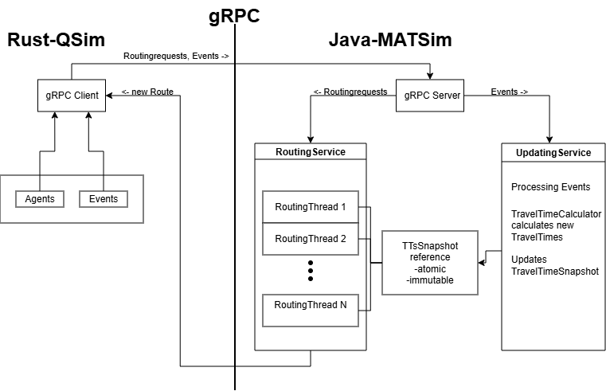
4. Aktuelle Architektur/Setup

Slide 13
4. Aktuelle Architektur/Setup
Probleme:
Dependency Injection
Thread safety
Korrekte Updates und Routen?

Slide 14
6. Erste Ergebnisse
Arbeitsspeicherverbrauch hoch
Auf Heimcomputer langsamer als Parallel-Rust-Qsim run

Slide 15
7. Weiteres Vorgehen
Implementierung anderer Architekturen und Optimierung + HPC-Cluster
Erweiterung des Profilings und Benchmarks
Tests
Aufbereitung von Messdaten und grafische Darstellung
Unmittelbar nach der Zwischenpräsentation:
Umsetzung von Kritik
Fokus auf schriftlichen Teil

